Slide 1
Klarspråk
– hva er det, hvorfor trenger vi det, og hvordan i all verden skal vi gjøre det?
«En selvstendig og nyskapende kommunesektor»
Notes:
Klarspråk – hva er det, egentlig? Den neste halvtimen skal vi bli kjent med hvordan vi som jobber i kommunen, kan skrive klare og forståelige tekster. Vi skal også se på hvordan klarspråk gjør det enklere for innbyggerne å bruke tjenestene våre og delta i lokaldemokratiet, og hvordan klarspråk hjelper kommunen å spare tid og penger.

Slide 2
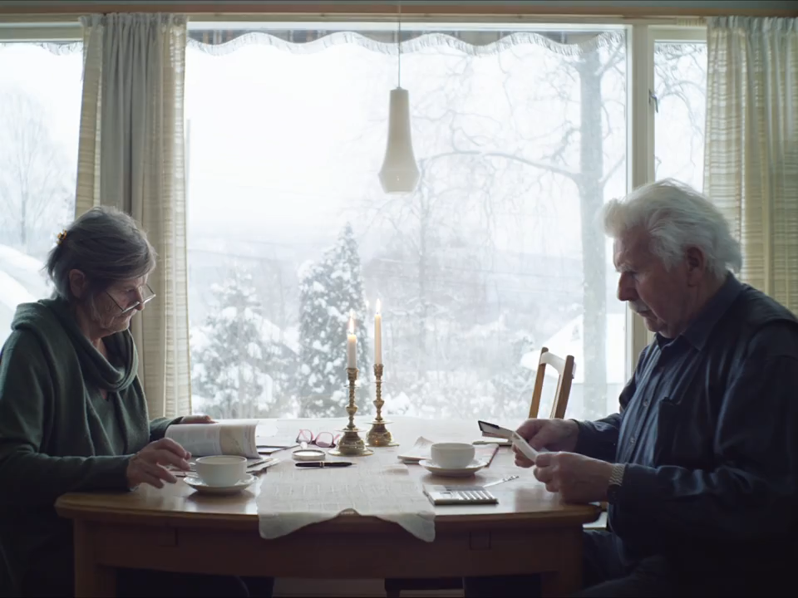
Notes:
Vi begynner med å se en liten film.
Kilde: https://www.youtube.com/watch?v=cK48rAsg3oo

Slide 3
«Akkumulert premieavvik minus avsatte midler på fond for amortisering av premieavviket opprettholdes på nivået i 2011 (243,5 mill. kr).»
Notes:
Hva synes dere om denne setningen?
Bruk to minutter til å diskutere med sidemannen.
Da en lokalpolitiker i Kristiansand fant denne setningen i den nye handlingsplanen til hjemkommunen, måtte hun klø seg i hodet.

Slide 4
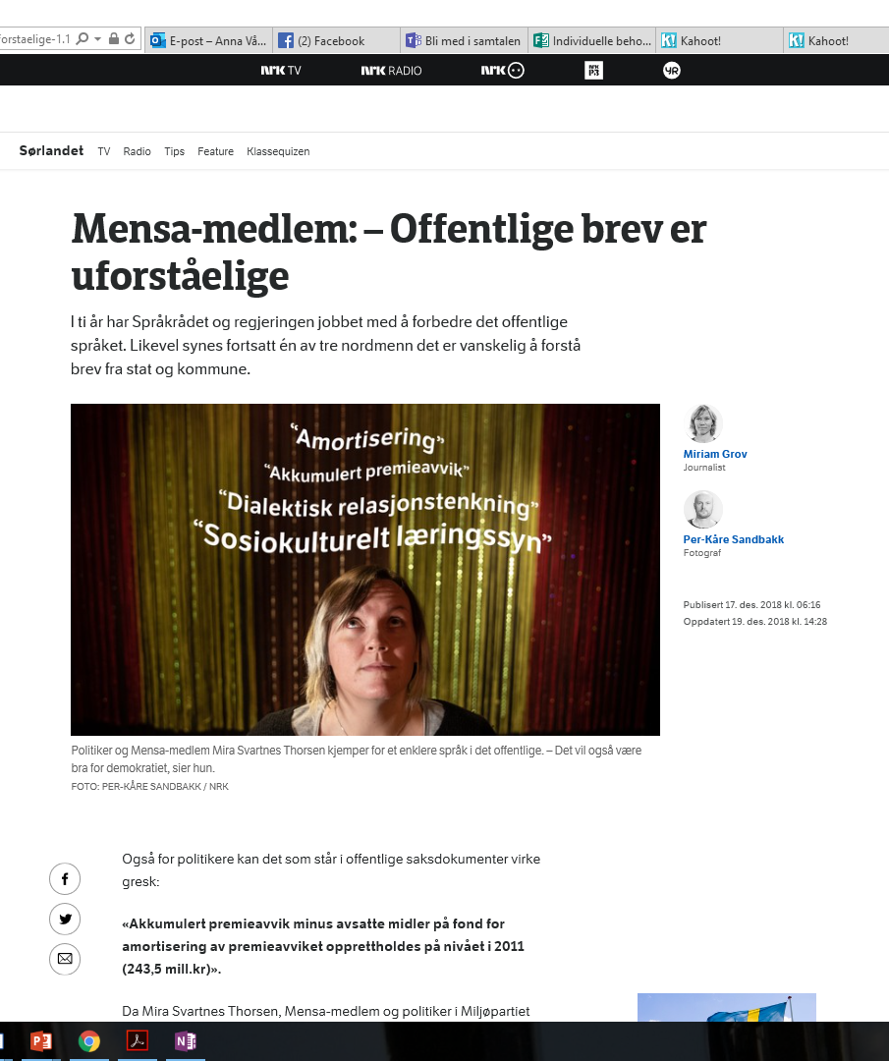

Notes:
Mensa-medlem Mira Svartnes Thorsen sier at hun har fått setningen forklart, men forstår den fortsatt ikke.
Det er ikke bare i Kristiansand offentlige tekster og brev er uforståelige. Statens innbyggerundersøkelse for 2017 viste at folk fortsatt synes innholdet i offentlige brev er for vanskelig. Så en av hovedgrunnene til at vi trenger klarspråk, er altså at det skal være enkelt for innbyggerne å forstå hvilke rettigheter de har, og hvordan de skal gå fram for å oppnå dem.
Kilder:
https://www.nrk.no/sorlandet/mensa-medlem_-_-offentlige-brev-er-uforstaelige-1.14322772
https://www.vg.no/nyheter/innenriks/i/6E0W8/en-av-tre-forstaar-ikke-hva-som-staar-i-offentlige-brev
https://www.difi.no/rapporter-og-statistikk/undersokelser/innbyggerundersokelsen-2017

Slide 5

Hva er klarspråk?
Vi kommuniserer i klarspråk når ordlyd, struktur og visuell utforming er så tydelig at målgruppen
finner informasjonen de trenger
forstår den
og kan bruke den
Hvordan
møter vi innbyggerne gjennom tekstene våre?
Notes:
Så det er gode grunner til at vi bør endre måten vi skriver på, og skrive klarspråk. Nå skal vi se litt nærmere på hva klarspråk egentlig er.
Vi kommuniserer i klarspråk når ordlyd, struktur og visuell utforming er så tydelig at målgruppen
finner informasjonen de trenger
forstår det de finner
kan bruke det de finner, til å gjøre det de skal
Det er kanskje det siste punktet som skiller seg litt fra det vi ofte tenker er god tekstkvalitet: God tekst handler ikke bare om korrekt språk, gode setninger og en god struktur, men om at noen skal BRUKE teksten til noe. En god tekst gjør det enkelt for innbyggerne å utføre oppgavene sine og gir dem svar på det de lurer på. En god tekst er effektiv.
Kanskje kan vi oftere tenke at vi skal snakke til folk som folk, og at vi skal se på teksten litt mer som en samtale og litt mindre som et kronglete byråkratisk skriv.
Det er også verdt å merke seg at klarspråk ikke dreier seg om at alle tekster skal være forståelige for ALLE, men for målgruppen de er ment for. Det betyr at vi skal forklare fagbegreper når vi skriver til innbyggerne – eller kanskje til og med bytte ut fagbegreper med mer hverdagslige ord. Skriver vi til profesjonelle aktører, derimot, skal vi selvfølgelig kunne bruke fagbegreper uten problemer.
Definisjonen gjør det også klart at klarspråk ikke bare er skrivebordsarbeid. Det er målgruppen som kan avgjøre om en tekst er klar, og derfor bør vi alltid involvere innbyggerne når vi lager nye vedtaksmaler, nettsider eller digitale tjenester.
Kilde: https://www.sprakradet.no/Klarsprak/om-klarsprak/hva-er-klarsprak/

Slide 6
Notes:
Nå skal dere få ta en kikk på to versjoner av en tekst. Hva synes dere om disse tekstene?
Kilde: Dette er en reell tekst hentet fra en kommune som vi har gitt det fiktive navnet «Holand kommune».

Slide 7
Ikke presis nok overskrift
Teksten har kommunens perspektiv og ikke leserens.
Lite imøtekommende tone
Langt lovsitat som leseren selv må tolke
Mangler mellomtitler
Hovedbudskapet kommer sent
Veksler mellom dere og De/Dem
Flere tunge setninger, passivformuleringer og korrekturfeil
Mangler relevant informasjon som leserne trenger
Notes:
Denne teksten fungerer ikke så godt. Den er skrevet fra kommunens perspektiv, uten å ta hensyn til hva leserne faktisk har behov for av informasjon.
Utfordringer ved denne teksten:
Overskriften er ikke presis nok. Hva får jeg egentlig informasjon om her?
Den inneholder et langt lovsitat som leseren selv må tolke.
Hovedbudskapet kommer sent.
Den har flere tunge setninger, passivformuleringer og korrekturfeil.
Den er holdt i en lite imøtekommende tone.
Den mangler mellomtitler.
Den veksler mellom dere og De/Dem.
Den mangler relevant informasjon som leserne trenger.

Slide 8

Notes:
Vi skal se en liten filmsnutt til. Denne filmen er laget om den teksten dere nettopp har sett på.

Slide 9
Hyggelig overskrift
Denne teksten tar leserens perspektiv.
Vennlig tone
Hovedbudskapet kommer tidlig
Informative mellomtitler
Mer håndterlig regelverksinformasjon
Henvender seg konsekvent til dere
Mer direkte og aktivt språk og ingen korrekturfeil
Inneholder relevant informasjon om SFO, besøksdag m.m.
Notes:
Hva er annerledes ved denne teksten?
Den har en imøtekommende overskrift som gir mening fra målgruppens perspektiv.
Hovedbudskapet kommer tidlig. (Klarspråk hjelper oss også å strukturere tekstene godt og komme kjapt til poenget.)
Den inneholder mer håndterlig regelverksinformasjon.
Den har et mer direkte og aktivt språk, og det er ingen korrekturfeil.
Den er holdt i en vennlig tone.
Den har informative mellomtitler.
Den henvender seg konsekvent til dere.
Den inneholder relevant informasjon om SFO, besøksdag m.m. – det foreldrene lurer på når barnet deres skal begynne på SFO.

Slide 10

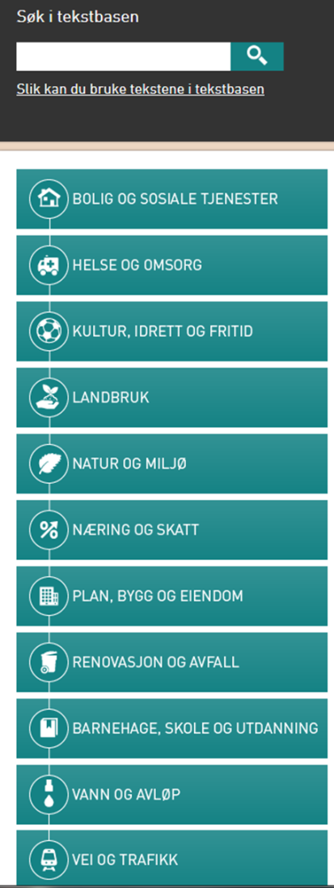
Kommunesektoren deler tekster
www.klarspråk.no/kommunesektoren
Notes:
Disse skoletekstene ligger i KS sin tekstbase med kommunale tekster. Her kan kommuner som vil forbedre språket, finne gode eksempler. Delingspotensialet er så stort – alle kommuner sender ut dette brevet. Her har dere mange gode maler som dere kan bruke.
Hver enkelt saksbehandler skriver mye fritekst, og det er ikke alltid vi har en mal. Det handler om å endre skrivekultur. Saksbehandlerne må bli bevisst hvem de skriver til, og hvordan de gjør det. Det er et endringsprosjekt som krever ressurser og opplæring.

Slide 11
Hva kan vi oppnå?
Notes:
Det gir effekt når tekster blir endret fra tunge og systemorienterte til innbyggerorienterte og forståelige. Nå skal vi se nærmere på hva noen kommuner har oppnådd ved å gjøre tekster klarere.

Slide 12
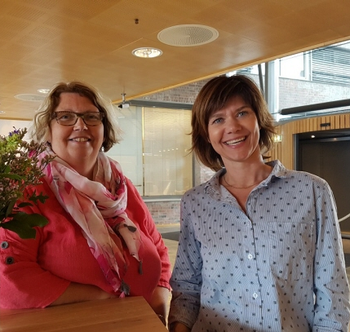
Hamar kommune
Ny mal for saksframlegg gir effektive arbeidsprosesser og minimerer faren for misforståelser på grunn av språklige
uklarheter.
De har også regnet ut hvor mye penger det er å spare på at tekstene blir så klare at innbyggerne ikke trenger å ringe:
  1000 utsendelser per dag
  Hvis 10 % ringer = 100 telefoner hver dag
  70 kroner per telefon = 7000 kroner per dag
  1,5 millioner kroner i året
Notes:
Gjennom å forbedre malen for saksframlegg har Hamar kommune lagt til rette for effektive arbeidsprosesser og minimert faren for misforståelser på grunn av språklige uklarheter.
De har også regnet ut hvor mye penger det er å spare på at tekstene blir så klare at innbyggerne ikke trenger å ringe:
De har 1000 utsendelser per dag.
Hvis 10 % ringer, blir det 100 telefoner hver dag.
De har 70 kroner i kostnader per telefon, så det blir 7000 kroner per dag.
Til sammen blir det 1,5 millioner kroner i året.

Slide 13
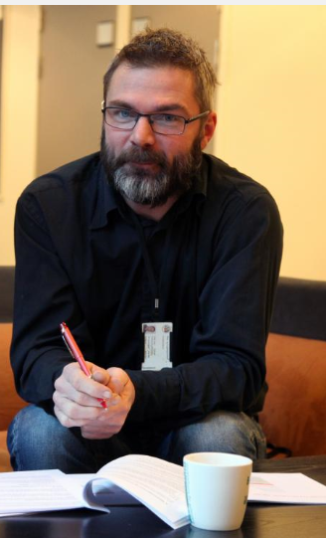
Odd Iver Rånes leder av kundesenteret i Plan- og bygningsetaten i Oslo kommune
Tidligere fikk jeg
tre til fem henvendelser
daglig på grunn av uklart språk, nå får jeg omtrent ingen.
Notes:
Kundesenteret i Plan- og bygningsetaten i Oslo har revidert alle brevmalene sine. Odd Iver Rånes, som leder kundesenteret, forteller at han tidligere mottok tre til fem telefoner hver eneste dag fordi folk ikke forstod innholdet i brevene deres. Etter klarspråksarbeidet får han nesten ingen unødvendige henvendelser.

Slide 14
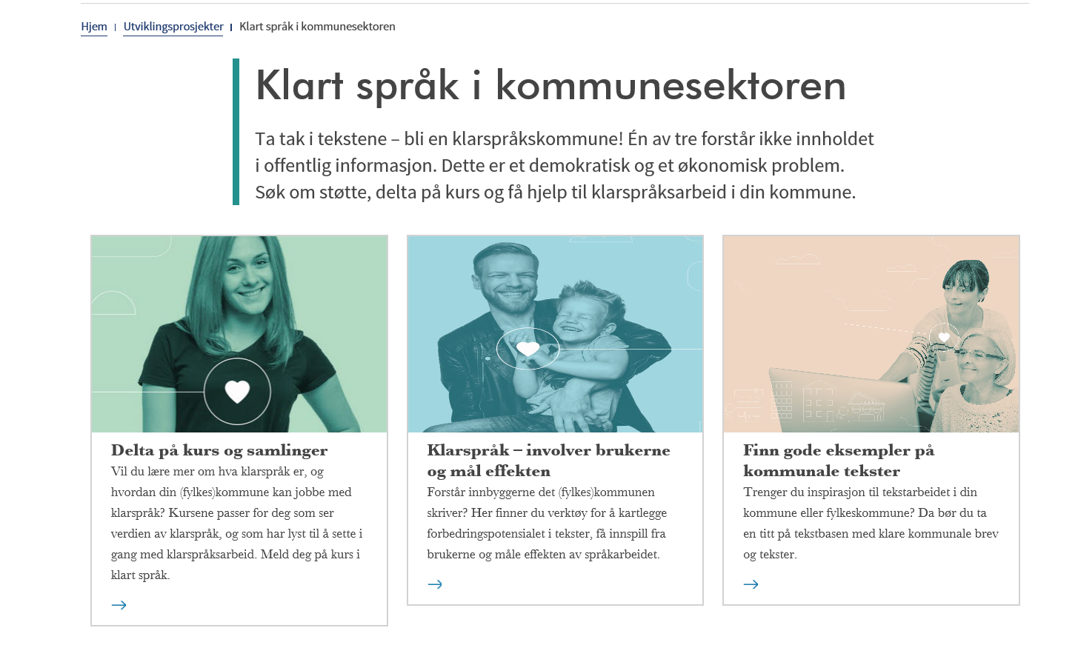
KS hjelper oss i arbeidet
Notes:
Så hvordan kommer vi i gang? På klarspråk.no og ks.no kan vi finne mange ressurser som kan hjelpe oss i gang:
kurs og erfaringssamlinger
en tekstbase med tekster i klarspråk fra ulike kommuner som vi kan inspireres av og gjenbruke hvis vi ønsker
en verktøykasse for brukerinvolvering og effektmåling i klarspråksarbeidet
en veileder i klart språk som hjelper oss å kommunisere godt med alle innbyggerne, uansett om de er vante lesere eller ikke
Den statlige klarspråkssatsingen har også utviklet et e-læringskurs i klarspråk som er gratis for alle å bruke.

